Slide 1


Tema: “Emergência Climática: pense no futuro, aja no presente”.
Modalidade: Texto dissertativo-argumentativo
Inscrição até 25/04 (sexta-feira)

Slide 2
As redações inscritas no Concurso de Redação deverão ser elaboradas segundo os seguinte critérios técnicos:
I. Abordar o tema “Emergência Climática: pense no futuro, aja no presente”;
II. Ser inédita, não podendo ter sido publicada em quaisquer mídias ou inscrita em concursos anteriores;
III. Ser, quanto à tipologia, um texto dissertativo-argumentativo;
IV. Não ter identificação do(a) estudante nem da escola no corpo do texto;
V. Não ter título;
VI. Ter, no mínimo, 20 linhas e, no máximo, 30 linhas;
VII. Ser manuscrita pelo(a) próprio(a) estudante;

Slide 3
As redações inscritas no Concurso de Redação deverão ser elaboradas segundo os seguinte critérios técnicos (Continuação):
VIII. Ser legível;
IX. Estar em língua portuguesa, em conformidade com o Acordo Ortográfico da Língua Portuguesa;
X. Ser escrita com caneta azul ou preta;
XI. Ser apresentada na folha de redação oficial disponível no site: senado.leg.br/jovemsenador:
XII. Não ter rasuras, exceto se com um traço simples e sem parênteses.

Slide 4
Será desclassificada a redação que não atenda às condições acima e que:
I. Seja caso de plágio ou fraude comprovados;
II. Identifique o(a) estudante ou a escola por assinatura, pseudônimo, desenho, rasura, carimbo, referência direta ou indireta ou marca identificadora fora do campo específico;
III. Seja enviada para a Secretaria de Educação do estado ou do Distrito Federal depois de 30 de abril de 2025;
IV. O autor seja parente até segundo grau, em linha reta, colateral ou afim, de senador, de secretário de Educação do seu estado ou do DF ou das equipes organizadoras das secretarias.

Slide 5
Nos termos da legislação vigente, será permitido o auxílio na transcrição da redação aos estudantes que, comprovadamente, necessitem de atendimento diferenciado.
Nesse caso, a escola deve informar na ficha de inscrição qual atendimento diferenciado foi oferecido ao(à) estudante e encaminhar documentos que comprovem a necessidade de atendimento diferenciado declarada.
A folha de redação não deve ter qualquer referência à necessidade de atendimento diferenciado do estudante, sob pena de desclassificação.

Slide 6
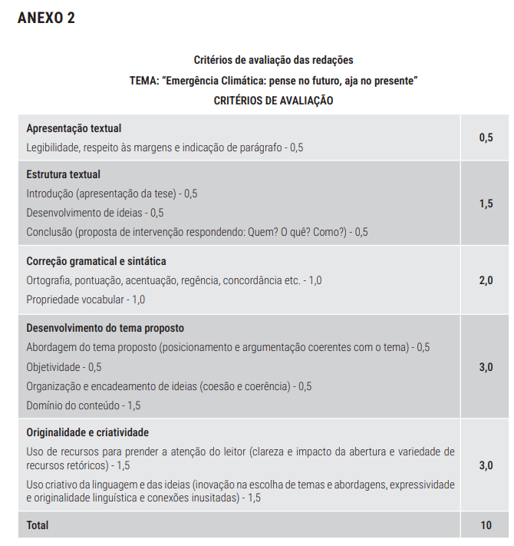

Slide 7

Materiais de Apoio- Materiais Digitais - Língua Portuguesa e Redação e Leia
Língua Portuguesa:
1ª Série do Ensino Médio: aulas 5 e 6 (Argumentos), 11 e 12 (Artigo de opinião) de Língua Portuguesa do 2o bimestre
Redação e Leitura- Proposta 3 de redação- Texto de opinião - Tema "Desafios da seca"
Leitura das obras como sugestão: Vidas Secas

Slide 8
Materiais de Apoio- Materiais Digitais - Língua Portuguesa e Redação e Leia
Língua Portuguesa:
2ª Série do Ensino Médio: aulas 21 e 22 (Assumindo uma posição- parte 1 e 2 – artigo de opinião) de Língua Portuguesa do 2o bimestre
Redação e Leitura- Proposta 3 de redação-

Slide 9
Língua Portuguesa: ​
​3ª Série do Ensino Médio: aulas (Diante dos Fatos- aulas 21 e 22 – artigo de opinião) de Língua Portuguesa do 2o bimestre​
​​Planos de Aula- Aula 4- p. 13 a 21 – Planejamento de texto/Guia da Redação- p.15
Redação e Leitura- Proposta 3 de redação- Leitura e fruição | Elaboração do projeto de texto 1- Planos de Aula​
​

Slide 10
Referências:
Corrija-me: https://www.corrijame.com.br/redacao-dissertativa/redacao-dissertativa-argumentativa-o-guia-definitivo
CMSP-repositório: https://repositorio.educacao.sp.gov.br/midia#
CMSP – Tarefas – Gerenciador de Tarefas- Modelos – Apenas redações( 1ª e 3ª séries do EM)
Senadonotícias: https://www12.senado.leg.br/noticias/entenda-o-assunto/cop#:~:text=Participam%20da%20confer%C3%AAncia%20todos%20os,realizada%20em%20Baku%2C%20no%20Azerbaij%C3%A3o.
Guia da Redação: https://www12.senado.leg.br/jovemsenador/home/arquivos/guia-redacao-2025.pdf
Jovem Senador: https://www12.senado.leg.br/jovemsenador
Emergência Climática: o Planeta está cada vez mais quente: https://www.youtube.com/watch?v=rnqPScPyLOk
Documentário | CLIMA DE RISCO - 22/01/2025 - https://www.youtube.com/watch?v=G0_mdo4w3WI

Slide 11
Agradecemos cada um de vocês pela disponibilidade e pela disposição em acolher esse tão importante e já conhecido concurso, Jovem Senador, da nossa Diretoria de Ensino
PEC de Ciências Humanas – Ponto Focal : Geraldo Rosolen
PEC - Língua Portuguesa – Lucimara Gusson
DER- Avaré- SP

